Slide 1
Piackutatás
alapjai

Slide 2
Az óra vázlata:
Az óra vázlata
1. Az óra célja | Átfogó képet adni a piackutatás fogalmáról és gyakorlatáról
Időkeret | 4 x 45 min
2. Célcsoport | Középiskola bármely osztálya, javasolt közgazdasági képzések esetén
3. Igényelt eszközök | A tananyag nem igényel online támogatást
4. Megjegyzés | A tantárgy kiegészíthető csoportos/egyéni házi feladattal (erre példa lesz a tananyag végén)
5. Az óra felépítése | Az óra első része elméleti kitekintés Az óra második része egy gyakorlati példa bemutatása Az óra lezárása, ellenőrző kérdések

Slide 3
Elméleti kitekintés I.: Alapfogalmak
Ebből a fejezetrészből megismerheti:
- az adat és információ közötti különbséget,
- az információval szembeni elvárásokat
- a piackutatás és marketingkutatás fogalmát

Slide 4
Tekintettel arra, hogy a piac állandóan változik és a változás üteme egyre dinamikusabb, az információ szerepe felértékelődött: aki először értesül például egy jó lehetőségről, abszolút helyzeti előnyben van.
Gondoljunk csak bele, azt hogy ki volt az első ember az űrben, mindenki tudja: Jurij Alekszejevics Gagarin, de hogy ki volt a második, az már a feledés homályába merült.
Azonban az is igaz, hogy nem minden információ lényeges és hasznos. Az információk sűrűjében nehéz eligazodni, és nincs is szükség mindre a vállalat versenyképességének fenntartásához, esetleg fejlesztéséhez.
Különbséget is kell tennünk adat és információ között, valamint azzal is tisztában kell lennünk, milyen követelményeknek kell, megfeleljen egy információ ahhoz, hogy a marketing döntéseink során figyelembe vegyük!

Slide 5
Adat: a nyers, feldolgozott, begyűjtött érték.
Információ: a feldolgozott, értelmezett adatok összessége.
A marketinginformáció vonatkozhat a marketingkörnyezetre, a vevői/fogyasztói célcsoportra és a vállalat által ellenőrizhető (4 P) eszközök rendszerére.
Az információkkal szemen támasztott követelmények:
Relevancia: az adat a vizsgálat tárgyár vonatkozzon.
Megbízhatóság: legyen megbízható, ellenőrizhető forrásból származó az adat.
Időszerűség: legyen aktuális az adatunk.
Mérhetőség: legyen mérhető, számszerűsíthető az adat
Gazdaságosság: ne kerüljön többe az adat annál, mint amennyit számunkra ér.

Slide 6
A marketing és piackutatás közötti különbség
A Piackutatás: az adatokat passzív módon gyűjtő elemző tevékenység, tudományos jellegű kutatás, elméleti kérdésekkel foglalkozik. (Malhotra, 2001).
A Marketingkutatás: objektív formális eljárás, a marketing döntéshozatalt a gyakorlatban is alkalmazható információkkal látja el. (Bauer, Berács, 1992)

Slide 7
Elméleti kitekintés II.: Piackutatás típusai
Ebből a fejezetrészből megismerheti:
- a primer kutatás fogalmát,
- a szekunder kutatás fogalmát,
- a kvalitatív kutatás fogalmát,
- a kvantitatív kutatás fogalmát.

Slide 8
A szekunder és primer piackutatás
Csoportosíthatjuk a piackutatást a szerzett adatok forrása szerint.
Ez alapján megkülönböztetünk:
szekunder (másodlagos) és
primer (elsődleges) eljárásokat.

Slide 9
A szekunder piackutatás jellemzői
Szekunder források a már rendelkezésre álló, mások által összegyűjtött és publikált adatok felkutatására, elemzése.
A másodlagos információk feldolgozását, elemzését más szóval „íróasztal” kutatásnak (desk research) nevezzük.
Szekunder információk előnyei:
- az adatfelvétel gyors, olcsó, egyszerű,
- statisztikai módszerek alkalmazására is megfelelő adatok
Szekunder információk hátrányai:
- nem mindig relevánsak
- előfordulhat, hogy nem időszerűek,
- lehet, hogy nem kelően megbízható forrásból erednek
- előfordul, hogy nem ad választ a kutatási kérdésünkre

Slide 10
A primer piackutatás jellemzői
A primer kutatás során saját célból, saját kutatási módszertan megválasztásával gyűjtünk információkat első kézből.
Más néven field research-nek, azaz terepmunkának is szokták hívni a primer kutatás folyamatát.
Primer kutatás előnyei:
- az adatok naprakészek,
- az adatok megbízhatóak,
- az adatok forrása ellenőrizhető.
Primer kutatás hátrányai:
- költségesebb
- időigényesebb, mint a szekunder kutatás

Slide 11
A primer piackutatás módszerei
A legfontosabb primer vizsgálati módszerek közé tartozik:
megkérdezés,
megfigyelés,
kísérlet.
Ezekről lesz még szó röviden az elméleti rész harmadik blokkjában ☺

Slide 12
A kvalitatív és kvantitatív piackutatás
Csoportosíthatjuk a piackutatást a szerzett adatok milyensége szerint.
Ez alapján megkülönböztetünk:
kvalitatív (minőségi, nem számszerűsíthető) és
kvantitatív (mennyiségi, számszerűsíthető) eljárásokat.

Slide 13
A kvalitatív piackutatás jellemzői
Specifikumokat keres, a számok mögött meghúzódó rejtett, nem mérhető sajátosságokra fókuszál
A „miért?”, „hogyan?” kérdésekre keresi a választ
A vásárlói, illetve fogyasztói magatartás aspektusainak árnyalt elemzésére kiválóan alkalmas (vélemények, attitűdök, emocionális töltetű kérdések, motivációk mélyebb elemzése)
Kvalitatív technika segítségével lehet magyarázatot találni pl. a fogyasztók adott szituációban mutatott viselkedésére
A kvalitatív módszerek általában mélyebb, árnyaltabb ismeretek megszerzésére irányulnak és viszonylag kis elemszámú mintán történik az adatfelvétel, a kapott eredmények nem számszerűsíthetőek és nem mérhetőek.
Kvalitatív vizsgálatok abban az esetben alkalmazhatók sikeresen, amikor a különböző viselkedésformák, magatartásbeli sajátosságok mozgatórugóit szeretnénk feltárni.

Slide 14
A kvantitatív piackutatás jellemzői
Számolásra és mért adatokra fókuszál és mennyiségben méri a szituációkat és jelenségeket
Rendszerességeket és szabályszerűségeket keres
A kvantitatív módszerek azon alapulnak, hogy az emberi hozzáállás, magatartás is mérhető, tehát számszerűsíthető, valamint, hogy az így nyert adatok statisztikai módszerekkel elemezhetőek, a kvantitatív eljárást megfelelő elemszámú mintán kell végezni, az eredmények megbízhatósága és pontossága meghatározható, kutatási segédeszköze a standardizált kérdőív.

Slide 15
Mennyiségi (kvantitatív) és minőségi (kvalitatív) eljárások összehasonlítása
Szempont rendszerek | Minőségi vizsgálat | Mennyiségi vizsgálat
Cél | Megérteni a probléma okait és a motivációkat Mit, miért hogyan? | Meghatározni a mintából nyert adatokat és általánosítani az eredményeket Mennyi?
Minta | kis minta, nem feltétlenül reprezentatív (max. 100 fő) | reprezentatív nagy minta (min. 50 fő)
Adatgyűjtés | nem strukturált (személyhez igazodó) | strukturált (standard)
Adatelemzés | nem statisztikai | statisztikai
Eredmények típusa | állítás, értelmezés, leírás | adatok, mutatók, tendenciák, összefüggések
Eredmény | kiinduló probléma megértése | döntési javaslatok
Felhasználás | feltárás, megértés, megismerés | feltárt jelenségek verifikálása, bizonyítás
Tudományos háttér | pszichológia, szociálpszichológia, antropológia, nyelvészet | matematika, statisztika, demográfia, szociológia

Slide 16
Elméleti kitekintés III.: Primer kutatás módszerei
Ebből a fejezetrészből megismerheti:
- a megkérdezés fogalmát, típusait, eszköztárát,
- a kísérlet fogalmát,
- a megfigyeléses eljárás lényegét,

Slide 17
A megkérdezés
A megkérdezés, mint primer adatfelvétel is szolgáltathat kvalitatív és kvantitatív adatokat.
Ennek alapján megkülönböztetünk:
Kvalitatív megkérdezést és
Kvantitatív megkérdezést.

Slide 18
A kvalitatív megkérdezés
Az egyéni mélyinterjú négyszemközti, bensőséges hangulatú beszélgetés, mely megteremti a lehetőséget arra, hogy az interjúalany megnyíljon, s a legmélyebb motivációit is feltárja.
Páros interjú a két válaszadóval egyidejűleg készített interjú. Speciális esetekben alkalmazzák, amikor a két interjúalany valamilyen módon közösen kapcsolódik a termékhez, pl. házaspár vagy szülő gyermekével.
Háromszög interjú, ahol három fél vesz részt, akiket a termékhez való viszonyuk alapján, ellentétes szempontok szerint választanak ki. Pl: elkötelezett fogyasztó – esetenkénti fogyasztó – nem fogyasztó vagy ellenző; vagy X márka fogyasztója – Y márka fogyasztója – márka(név) nélküli termék fogyasztója.
A fókuszcsoport lényegében egy olyan kiscsoportos találkozás, amelyet egy képzett csoportvezető, ún. moderátor irányít. A részt vevők száma 8–12 fő. A fókuszcsoport lehetőséget ad a csoporttagok közötti kölcsönös eszmecserére, véleményváltásra. Nevét arról kapta, hogy a csoportos irányított beszélgetés fókuszában, gyújtópontjában a vizsgált téma áll és ettől a középponttól nem térnek el.

Slide 19
A kvalitatív megkérdezés segédeszköze az interjúvázlat (guide)
Kvalitatív megkérdezéses módszerek segédeszközét interjúvázlatnak, vezérfonalnak nevezzük. Idegen szóval: guide-nak.
Jellemzője, hogy többnyire nyitott kérdéseket tartalmaz, azaz engedi, hogy az alany maga fejtse ki véleményét.
Ahhoz, hogy egy jó vezérfonalat elkészítsünk, az első és legfontosabb: legyünk tisztában a kutatás céljával!
Azt javaslom, hogy amíg egy mondatban nem tudja megfogalmazni a kutatásának legfőbb célját, ne gondolkozzon primer kutatásban. Ahhoz, hogy a primer eljárások bármelyike is eredményes legyen, pontosan kell tudnia azt, hogy mire keresi a választ.

Slide 20
A kvantitatív megkérdezés és segédeszköze a sztenderdizált kérdőív
A kvantitatív, számszerűsíthető, mennyiségi kutatások közé tartozik a sztenderdizált/ standard kérdőíves megkérdezés.
A kvantitatív megkérdezés esetén az a cél, hogy statisztikai, matematikai módszerekkel értékelhető eredményeket kapjunk.
Az ezt biztosító kutatási segédeszköz a standard kérdőív, mely attól standard, hogy minden megkérdezett ugyanazokat a kérdéseket és válaszalternatívákat látja, ezáltal lesznek az eredmények számszerűsíthetőek.

Slide 21
A megfigyeléses eljárás
A megfigyelés a cselekvés, beszéd, teljesítmény, viselkedés stb. közvetlen észlelésen alapuló adatgyűjtési módja.
A megfigyeléses módszerek legnagyobb előnye az, hogy a valóságos, nem pedig a szándékolt vagy preferált magatartás mérését teszik lehetővé.
Ilyen például a próbavásárlás, amikor a kutató inkognitóban (nem felfedve magát) vásárol, hogy az eladó képességét, munkáját tesztelje.

Slide 22
A kísérlet
A kísérlet olyan primer eljárás, mely során szeretnénk valaminek az okát tudományosan megalapozott módon feltárni. Pl.: miét vásárolják az emberek szívesebben a piros színbe csomagolt kávét, mint a feketébe csomagoltat.
A kísérletek közé tartozik pl.: az ízteszt (élelmiszereknél alkalmazzák, egyes termékek ízének kóstoltatása és véleményezése), vagy épp a vakteszt, mely nevét onnan kapta, hogy nem látja a kísérletbe bevont tesztelő a tesztelt termék márkanevét (pl. nem tudja, hogy a Coca Cola vagy a Pepsi van e a pohárban és úgy kell véleményt mondjon az italról).
A gyakorlatban jellemző, hogy a primer eljárásokat vegyítik, együtt, egymást kiegészítve használják.

Slide 23
Gyakorlati példák
Első körben egy interjúvázlatra (guide) mutatunk be egy példát. (ez a kvalitatív megkérdezés segédeszköze.)

Slide 24
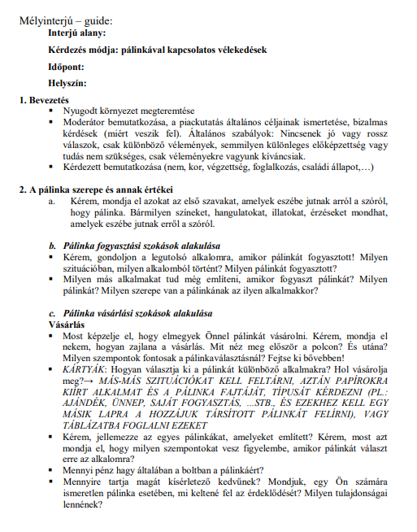

Slide 25
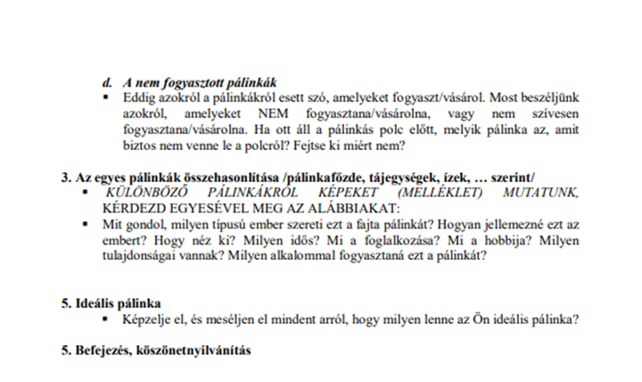

Slide 26
Gyakorlati példák
Ezt követően egy sztenderdizált kérdőívre láthatnak egy példát (ez a kvantitatív megkérdezés segédeszköze.)

Slide 27
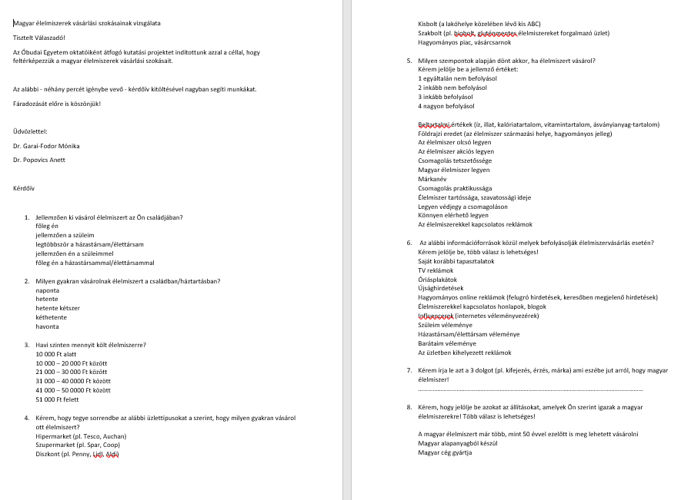

Slide 28
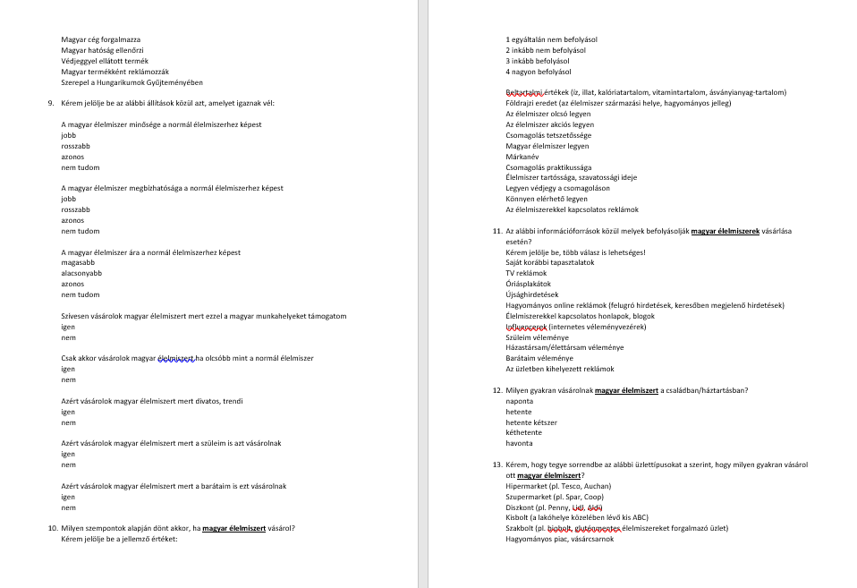

Slide 29
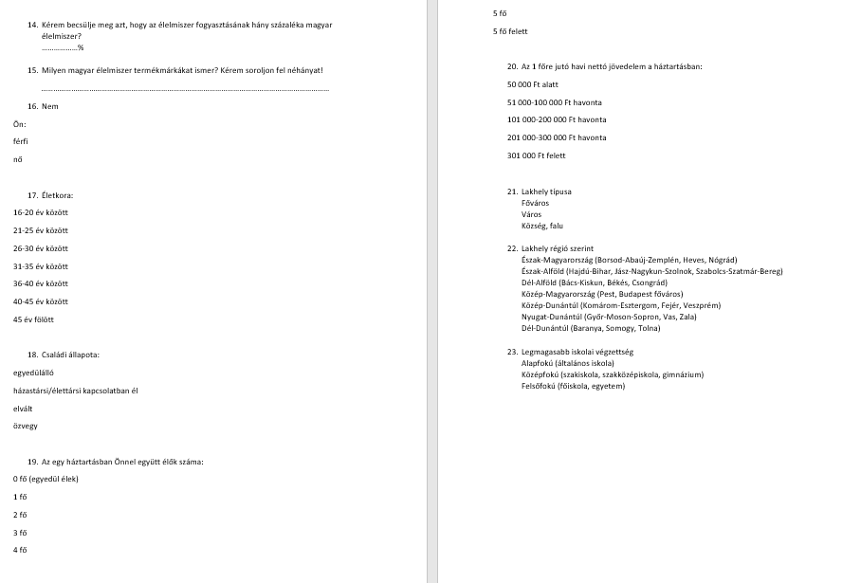

Slide 30
Gyakorlati példák
Most pedig következzék egy megvalósult kvalitatív és kvantitatív kutatás bemutatása: a kutatás célja, eredményei és konklúziói.

Slide 31
Egészséges életmód, egészséges munkahely a Z generáció szemével
Garai- Fodor Mónika
„Kulturális gazdaság”
Kautz Konferencia
Győr
2018.06.05.

Slide 32
A kutatás aktualitása- Generációs különbségek, egészségkultúra
A generációs különbségek nyomon követhetők a fogyasztói és vásárlói magatartás számos területén.
,,Az egészség a szervezet és a környezet kölcsönhatásainak eredményeképpen alakul ki, fenntartása tudatos tevékenységet igényel’’(Ewles&Simnett,1989)
,,Az egészség optimális állapota egyenlő azon feltételek összességével, amelyek megléte esetén az egyén kibontakoztathatja a számára adott lehetőségek összességét” (Barabás,2006).
,,Az egészségre befolyással lévő személyes döntések halmaza, amelyre az egyénnek több-kevesebb befolyása van” (Lalond,1974).
Az egészségkultúra, mint az általános vállalati kultúra része az egészség megőrzésével és a betegségek elkerülésével kapcsolatos ismereteket, szokásokat foglalja magába. Ezek révén hozzásegíti az egyént, hogy szabályozza, optimalizálja egészségi állapotát, kielégítse egészséggel kapcsolatos szükségleteit.

Slide 33
Módszertani háttér
Kvantitatív kutatás
829 fős kvóta szerinti
mintavétel
Kutatás kérdései:
szabadidő eltöltési szokások
egészséges életmód megítélése
egészséges munkahely megítélése
egészség megőrzés fontossága munkahely választás során
?

Slide 34
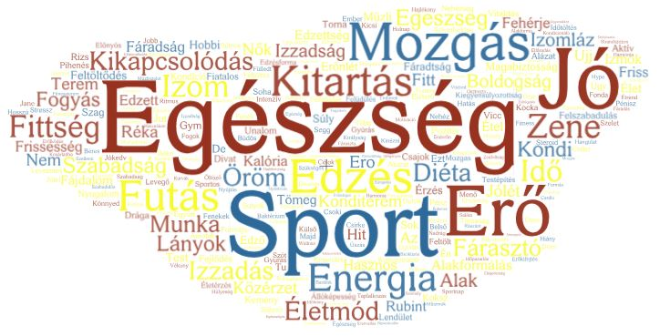
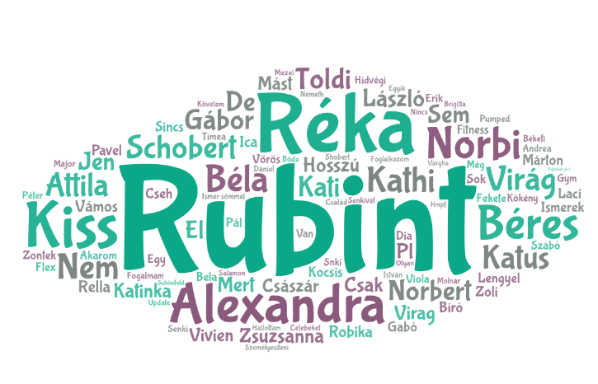
Eredmények – spontás asszociáció a fitness-ről és a magyar fitnessről

Slide 35
Eredmények Sportolási és prevenciós tevékenységek megítélése (átlag, ahol, 1=egyáltalán nem jellemző rám, 4= teljes mértékben jellemző rám)
Állítások | átlag | Z generációs átlag
Rendszeresen (hetente minimum 3-szor) sportolok | 2,45 | 2,58
Odafigyelek arra, hogy mit és mennyit eszek | 2,64 | 2,63
Számolom a bevitt kalóriákat | 1,59 | 1,55
Odafigyelek arra, hogy eleget pihenjek, aludjak | 2,67 | 2,61
Rendszeres járok orvosi szűrésekre | 2,23 | 2,03
Ha mozgásszervi panaszaim vannak, azonnal szakorvoshoz fordulok | 2,22 | 2,12
Hiszek a természetgyógyászat pozitív hatásaiban | 2,21 | 2,11
Ha mozgásszervi panaszaim vannak, először az edzőmtől kérek tanácsot | 1,58 | 1,64
Rendszeresen járok gyógytornászhoz | 1,32 | 1,25
Mozgásszervi panaszaim esetén először gyógytornász véleményét kérem ki | 1,41 | 1,29
Rendszeresen igénybe veszem sportpszichológus tanácsait | 1,18 | 1,19
Forrás: saját kutatás, 2018. N=829

Slide 36
Eredmények
Időmérleg - Szabadidő eltöltési szokások
Aktivitások | említések (%) (relatív gyakoriság) | Z generációs említések (%) (relatív gyakoriság)
Tanulás, önképzés | 20% | 25%
Szórakozás, együttlét barátokkal | 21% | 27%
Passzív kikapcsolódás, pihenés | 21% | 24%
Háztartási munka | 19% | 16%
Sportolás | 18% | 21%
Együttlét a családdal | 25% | 21%
Aktív kikapcsolódás, kirándulás, természetjárás | 15% | 15%
Kulturális programok, színház, opera, kiállítás, koncert | 13% | 13%
Forrás: saját kutatás, 2018. N=829

Slide 37
Eredmények Jelenlegi vagy jövőben munkahely megválasztásának szempontrendszere (1= egyáLtalán nem mérvadó, 4=teljes mértékben mérvadó)
Állítások | átlag | Z generációs átlag
A munkahelyem közelében legyen sportolási lehetőség | 2,07 | 2,15
A munkahely cafeteria keretében támogassa a sportolási lehetőségeket (pl.: szépkártya, all you can move kártya) | 2,44 | 2,53
A munkahelyi büfében/étkezdében legyen lehetőség friss gyümölcsök, nyers zöldségek vásárlására/ fogyasztására | 2,76 | 2,85
A munkahely szervezzen a munkatársak számára ingyenes egészségügyi szűrő programokat | 2,85 | 2,86
Legyen lehetőség ingyenes irodai masszázsra | 2,53 | 2,58
A munkahely biztosítsa a napi vízfogyasztásomhoz szükséges ásványvizet | 3,03 | 3,17
Legyenek egészségvédő- sport-programok on (pl.: közös futás, futball meccsek) | 2,43 | 2,55
A munkahely szervezzen olyan egészségvédő, sport programokat, amelyekre családtagjaimmal is elmehetek | 2,40 | 2,38
A munkahelyen az irodai bútorok, eszközök (szék, monitor) ergonómikusak legyenek | 3,09 | 2,99
Ülő munka esetében olyan széket biztosítson a munkahely, melyen óvja a gerincemet, nem rontja a tartásomat | 3,37 | 3,34
A monitoromon legyen képernyővédő a látásom megóvása érdekében | 3,18 | 3,18
Forrás: saját kutatás, 2018. N=829

Slide 38
Eredmények Munkahely vs szabadidő megítélése? (1=egyáLtalán nem mérvadó, 4=teljes mértékben mérvadó)
Állítások | átlag | Z generációs átlag
Ha megfizetik, inkább túlórázok, még akkor is, ha így nem jut időm a sportolásra, mozgásra | 2,55 | 2,57
Szakmai fejlődésem érdekében hajlandó vagyok kevesebb időt tölteni a családommal, barátaimmal | 2,28 | 2,36
Nem vállalok túlmunkát, még ha fizetnek is érte, ha emiatt, nem jut kellő idő magamra | 2,07 | 2,07
Fontosabb a karrierem építése, mint az, hogy munka mellett legyen időm rendszeresen sportolni | 2,22 | 2,35
Ha lehetőségem nyílik többet keresni, akkor hajlandóak vagyok a szabadidőmről is lemondani a magasabb bérért | 2,36 | 2,40
Szakmai fejlődésem érdekében hajlandó vagyok lemondani a rendszeres sportról, testmozgásról | 2,18 | 2,21
Forrás: saját kutatás, 2018. N=829

Slide 39
Konklúziók
A kutatás eredményei szerint a sport és a fitness iránt az emberek többségének nincs negatív attitűdje.
A legtöbben ismert személyeket társítanak a hazai fitness világához, mely egy erős személyi kultuszt, magas fokú személyi márkaismertséget igazol.
A mintában szereplő Z generáció tagjai jobban odafigyelnek egészségük megőrzésére és a preventív magatartásra és többet is sportolnak, mint a minta-átlag
A mintában szereplő Z generáció tagjai számára fontosabbak a munkahely választásnál az egészségmegőrző szempontok
A mintában szereplő Z generáció tagjai inkább hajlandóak a szabadidő és a sportolási lehetőség feláldozására a karrier érdekében

Slide 40
Köszönöm a megtisztelő figyelmet !
Garai- Fodor Mónika
„Kulturális gazdaság”
Kautz Konferencia
Győr
2018.06.05.

Slide 41
Ellenőrző kérdések
Hasonlítsa össze a primer és a szekunder kutatás előnyeit, hátrányait!
Ismertesse a kvalitatív kutatási módszertani sajátosságait (jellemzői, kutatási segédanyaga)
Ismertesse a kvantitatív kutatási módszertani sajátosságait (jellemzői, kutatási segédanyaga)
Határozza meg a kísérlet fogalmát!
Foglalja össze a megfigyeléses vizsgálat legfőbb jellemzőit!

Slide 42
Köszönöm a megtisztelő

